Slide 1
CONCLUSION

Slide 2
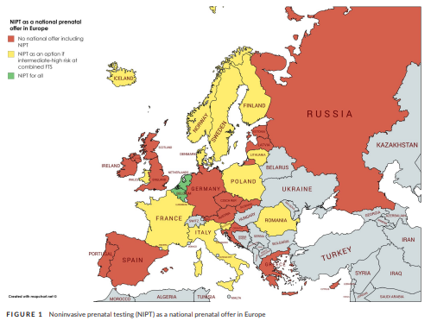
Gadsbøll K, Petersen OB, Gatinois V, et al; The NIPT-map Study Group. Current use of noninvasive prenatal testing in Europe, Australia and the USA: A graphical presentation. Acta Obstet Gynecol Scand. 2020;99:722–730. https://doi.org/10.1111/aogs.1384
Les pays d’Europe et le DPNI
Les pays qui proposent le DPNI après MSM1T sont majoritaires (jaune)

Slide 3
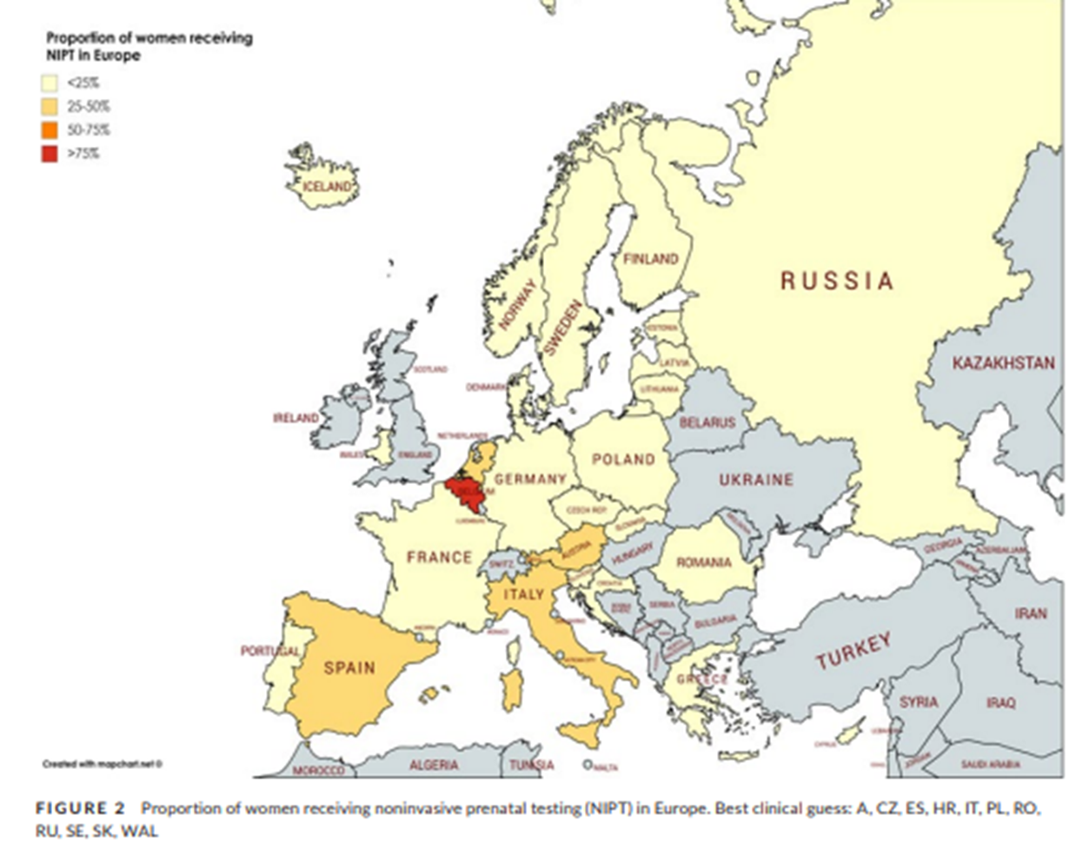
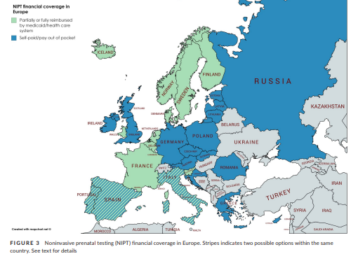
Combien de femmes ont accès au DPNI ?
Payant (bleu) ou pris en charge par système de soins (vert)?

Slide 4
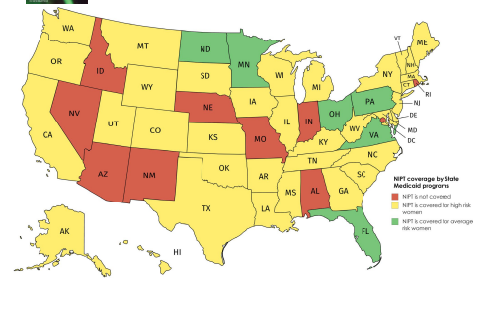
Et aux USA ?
Payant (rouge pour 8 états)
Pris en charge si à risque (jaune) majoritaire
Pris en charge pour toutes (vert
6 états)

Slide 5
CONCLUSION
N’oubliez pas les questionnaires de satisfaction !
N’oubliez pas les MAJ du répertoire ABA
N’oubliez pas les candidatures pour le renouvellement du bureau
Bonne continuation à tous !

